Slide 1


Quel est l’impact de Facebook sur nos relations sociales ?
facebook
Identifiant
Quel est l’impact de Facebook sur nos relations sociales
Cliquez sur votre image
•••••••••
Se connecter
Mot de passe oublié ?
Amandine Ettendorff
Axel
Sottile
Liza
Coedic
Emma
Bougeard
Créer un nouveau compte

Slide 2



SOMMAIRE
  I. LE RAPPORT DES UTILISATEURS À LA PLATEFORME
  II. ENTRE SOCIABILITÉ NUMÉRIQUE ET VIE SOCIALE RÉELLE

Slide 3

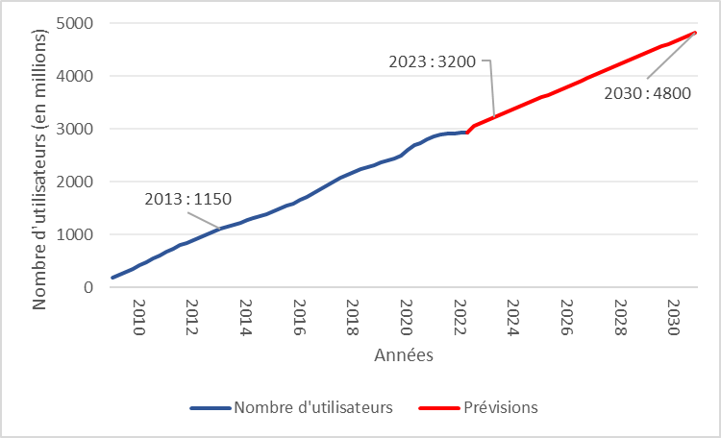
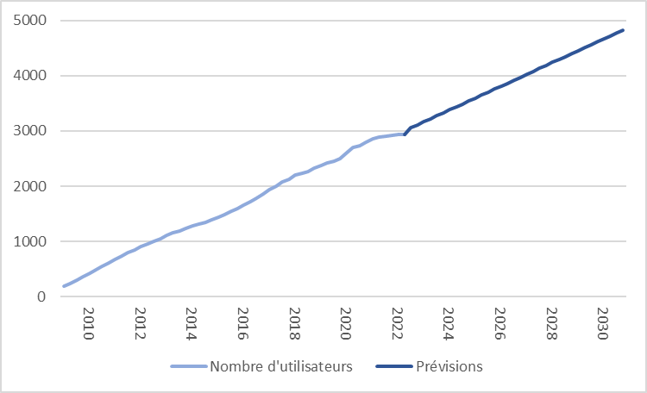


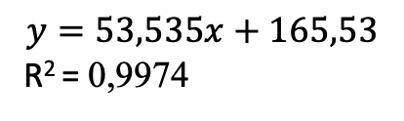
INTRODUCTION
Prévision de l’évolution du nombre d’utilisateurs actifs de Facebook dans le monde entre 2022 et 2030
$$y=53,535x+165,53$$
R² = 0,9974
Source : Statista
Like
Commentaires

Slide 4
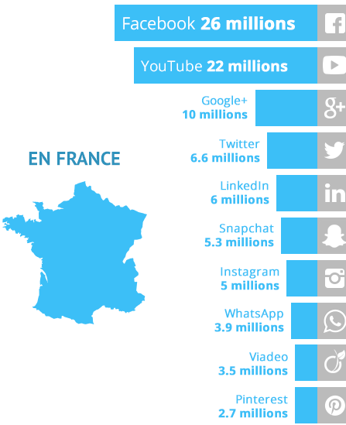
INTRODUCTION
Nombre d’utilisateurs actifs par réseau en 2013
40% de la population française active sur Facebook en 2013
Source : alixtauzin.com
Like
Commentaires
4

Slide 5

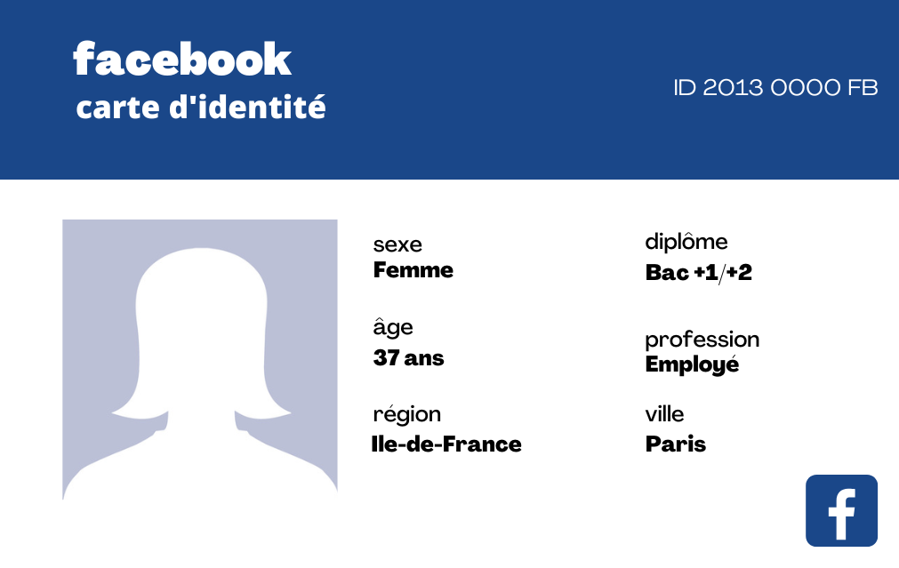


LE JEU DE DONNÉES
2 000
2013
Like
Commentaires

Slide 6
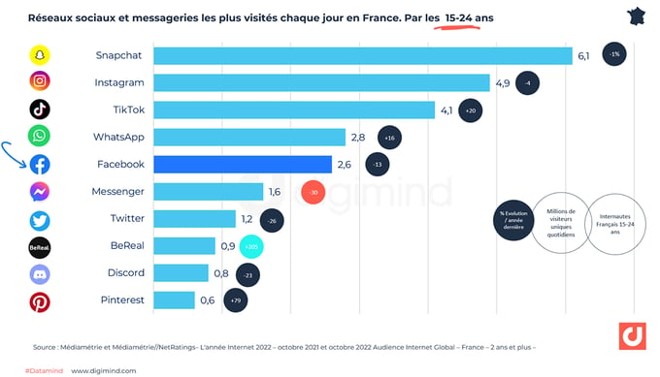
  POUR INFORMATION
En 2023
Like
Commentaires
6

Slide 7
I. UTILISATION GÉNÉRALE
Mesure du temps passé sur Facebook chaque mois
Fréquence de connexion | Nombre de connexions retenues
Moins d’une fois par mois | 1
1 à 3 fois par mois | 2
1 fois par semaine | 4
Plusieurs fois par semaine | 8
1 fois par jour | 30
Plusieurs fois par jour | 30
En continu | 30
Temps de connexion | Temps retenu
<30 min | 0,25
30 min-1h | 0,75
1h-2h | 1,5
>2h | 2
Like
Commentaires

Slide 8
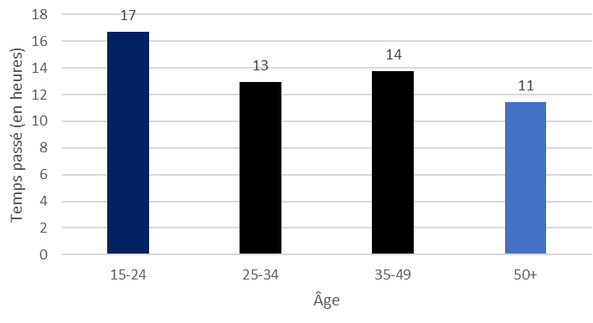
I. UTILISATION GÉNÉRALE
Temps moyen passé sur Facebook chaque mois en fonction de l’âge
Moyenne en 2023 : 16h
Moyenne | 14 h
Médiane | 7,5 h
1er décile | 2 h
9ème décile | 45 h
x 22
Like
Commentaires

Slide 9
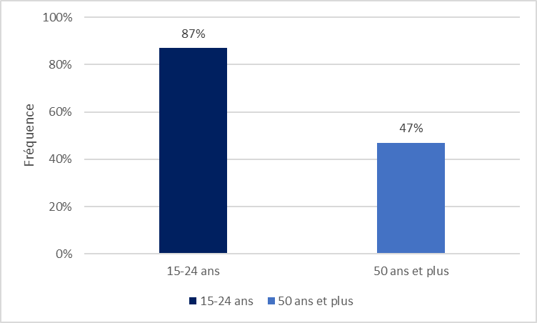
I. UTILISATION GÉNÉRALE
Utilisation de la messagerie en fonction de l’âge
15-24 ans utilisent 85% de plus la messagerie que les 50 ans et plus
Like
Commentaires

Slide 10
I. UTILISATION GÉNÉRALE
Supplément d’utilisation pour les 15-24 ans par rapport aux 50 ans et plus
Adhésion à un groupe | + 145%
Utilisation de la messagerie | + 85%
S'informer sur l'actualité | + 75%
Jouer à des jeux | + 38%
Au moins une photo publiée | + 37%
Utilisation plus importante du réseau par les utilisateurs âgés de 15-24 ans
Like
Commentaires
10

Slide 11
I. UTILISATION GÉNÉRALE
Proportion des utilisateurs n’utilisant pas le réseau social pour garder contact en fonction de l’âge
Fréquence
Dont 30% des 62 ans et plus
Like
Commentaires
11

Slide 12
I. UTILISATION GÉNÉRALE
Proportion des utilisateurs ayant moins de 20 amis en fonction de l’âge
Fréquence
Dont 54% des 62 ans et plus
Like
Commentaires
12

Slide 13
I. UTILISATION GÉNÉRALE
Impact de Facebook sur les relations sociales
15-24 ans
 | Oui, Impact positif | Non, Impact négatif | Total général
Vous voyez plus souvent vos amis | 69% | 31% | 100%
Vous sortez plus souvent | 76% | 24% | 100%
50 ans et plus
 | Oui, Impact positif | Non, Impact négatif | Total
Vous voyez plus souvent vos amis | 37% | 63% | 100%
Vous sortez plus souvent | 13% | 87% | 100%
Like
Commentaires
13

Slide 14
  II. ENTRE SOCIABILITÉ NUMÉRIQUE ET VIE SOCIALE RÉELLE
Mark Granovetter, 1973
LIENS FORTS
LIENS FAIBLES
- Famille / amis
- Connaissances
- Relations soutenues
- Contacts fréquents
- Contacts brefs
- Occasionnels
Like
Commentaires

Slide 15

  II. ENTRE SOCIABILITÉ NUMÉRIQUE ET VIE SOCIALE RÉELLE
Fréquence à laquelle les utilisateurs voient leurs liens forts en fonction de la fréquence à laquelle ils voient leurs liens faibles
Familles/ amis
 | Fréquemment | Occasionnellement | Total général
Fréquemment | 29% | 64% | 60%
Occasionnellement | 71% | 36% | 40%
Total général | 100% | 100% | 100%
Connaissances
P-value = $1,67∗{10}^{−26}$
Like
Commentaires

Slide 16
  II. ENTRE SOCIABILITÉ NUMÉRIQUE ET VIE SOCIALE RÉELLE
COEFFICIENT DE RELATION DE SPEARMAN
Valeur comprise entre -1 et 1 :
Valeur positive : variation simultanée dans le même sens
Egale à 0 : absence de corrélation
Valeur négative : variation simultanée en sens inverse
Like
Commentaires

Slide 17
Coefficient de corrélation de Spearman
 | Liens forts |  |  | Liens faibles
 | Fréquence rencontre proche | Fréquence activité avec proches | Fréquence sortie culturelle avec proche | Fréquence rencontre connaissance | Fréquence activité avec connaissance | Fréquence sortie culturelle avec connaissance
Fréquence de connexions sur Facebook | 0,1586 | 0,0662 | 0,1173 | 0,0011 | 0,0021 | - 0,0619
Temps passé sur Facebook | 0,0447 | 0,0140 | 0,0473 | - 0,0009 | - 0,0069 | - 0,0329
Nombre d’ « amis » sur Facebook | 0,2284 | 0,1592 | 0,2308 | 0,0498 | 0,0369 | - 0,0252
Nombre de photos/ vidéos publiées sur Facebook | 0,1779 | 0,1239 | 0,1841 | 0,0173 | 0,0262 | - 0,0316

Slide 18
  CONCLUSION
Illusion de proximité
Opinion négative des personnes âgées sur Facebook
Mauvaise compréhension de leur part de ce que la plateforme leur apporte
Like
Commentaires

Slide 19
MERCI DE VOTRE ATTENTION

